Slide 1
Endress + Hauser Capacitance Limit Detection Nivocompact FTC 231
Stefana Jocić

Slide 2
Uvod
Kapacitivni senzor za detekciju nivoa (min/max) u silosima
Postavlja se na krov silosa
Koristi se za fine i praškaste materijale (pesak, cement, brašno...)

Slide 3
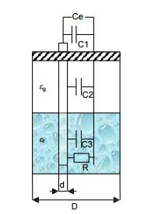
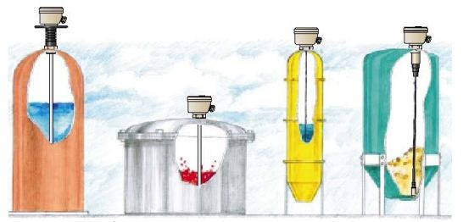
Kapacitivni senzori nivoa
Rade na principu formiranja kondenzatora, gde je jedna elektroda obično sam zid silosa, a druga elektroda je sam senzor
Mogu se koristiti i za tečne i za čvrste materijale

Slide 4
Prednosti
Nema pokretnih delova u silosu
Jednostavna kalibracija
Kompletna jedinica sa sajlom i ugrađenom elektronikom, lako se postavlja, mali troskovi instalacije
Dužina sajle može biti različita u zaisnosti od potrebe može se skratiti

Slide 5
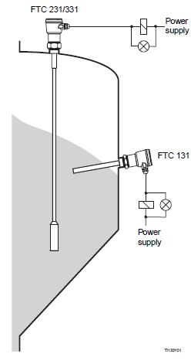
Kompletni merni sistem
Nivocompact FTC231
Povezani kontrolni sistemi, prekidači, signalni transmiteri

Slide 6
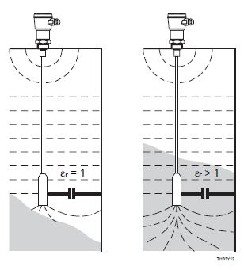
Princip rada
Sajla i zid silosa formiraju 2 elektrode kondenzatora
Prekidačka f-ja FTC231 zavisi od promene vremenske konstante pražnjenja kondenzatora
Dok je sajla u vazduhu (Ԑ_{r} = 1), vreme pražnjenja je Ԏ = R x C _{a} , gde je R otpornost kola, a C _{a} kapacitvnost kondenzatora koji formiraju zid silosa i sajla
Povećanje Ԑ_{r} uzrokuje povećanje C _{a}, što uzrokuje povećanje vremenske konstante Ԏ
Neosetljiv je sve dok materijal ne formira most između sajle i zida silosa

Slide 7
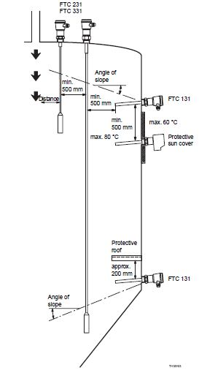
Ugradnja FTC231 u pogon
Mesto za usip materija ne sme biti usmerno na sondu
Minimalno rastojanje između sajli mora biti 500 m
Kod silosa visokih temperatura izolovati spoljašnjost zida silosa, kako bi se izbegao prelazak toplote na kućiste senzora
Zaštitni poklopac štiti senzor od prevelikih temperatura i kondenzacije, koja može nastati unutar kućišta zbog razlika u temperaturu

Slide 8
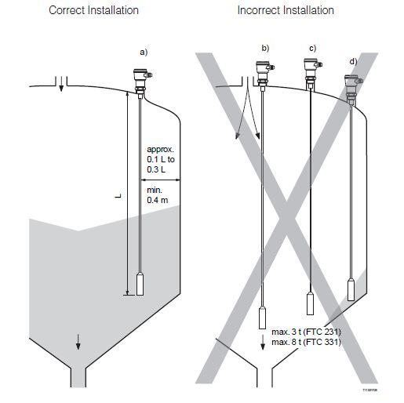
Kod pneumatskih sistema sajla ne treba biti previše blizu zida
Sajla može biti oštećena ukoliko se postavi blizu mesta za usip materijala
Priključak sa navojem ne sme biti previše dugačak zbog prolaska prašine i stvaranja kondenzacije
Sajla previše blizu zida, može da se zaljulja i da lažnu informaciju

Slide 9
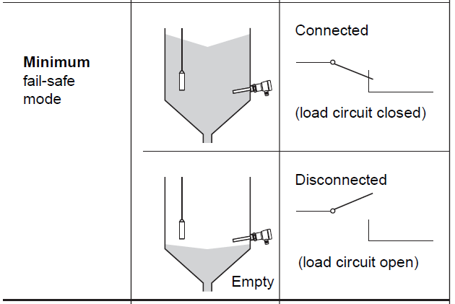
Detekcija minimalnog i maksimanog nivoa
minimalni nivo

Slide 10
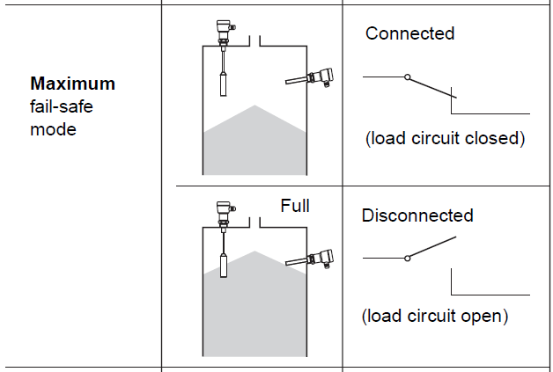
Detekcija minimalnog i maksimanog nivoa
maksimalni nivo

Slide 11
Tehničke karakteristike
Karakteristike senzora
rad na temperaturama u silosu: –20 °C ... 80 °C
pritisak: atmosferski
opterećenje na sjali: 30 kN vertikalno
dielektrična konstanta materijala : min. 2.5
Karakteristike kabla
izolacija: PA 1mm
prečnik: 10mm
Sajla je povezana na čelični teg

Slide 12
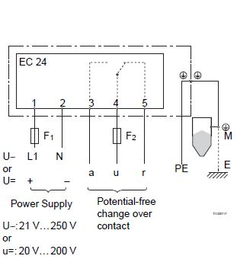
Povezivanje
Nivocompact mora biti uzemljen kako bi formirao kondenzator, pošto se druga ploča kondenzatora povezuje na priključak za uzemljenje senzora
Zato je potrebno potrebno spojiti kućište senzora direktno sa silosom ili preko posebnog provodnika
Senzor ima mogućnost izbora min/max funkcionalnosti u fail-safe modu rada
Ima jedan relejni izlaz sa dva para priključaka od kojih jedan daje logički nivo signala u skladu sa funkcionalnošću koja je izabrana i otvoren je kada senzor nema napajanja, a drugi daje inverznu logičku vrednost i zatvoren je kada senzor nema napajanja

Slide 13
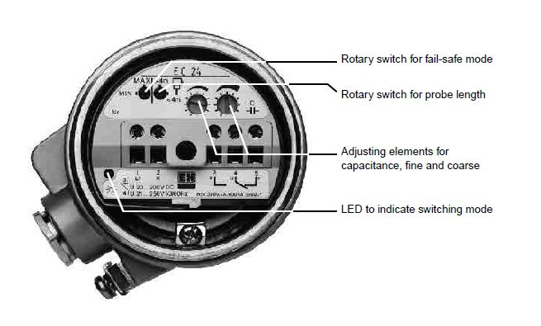
Kalibracija
Postoji prekidač u gornjem levom uglu za izbor min/max funkcionalnosti u fail-safe modu
Prekidač pored njega je za konfigurisanje dužine sajle
Postoje dva potenciometra koji služe za nameštanje osetljivosti, odnosno promene kapacitivnosti na kojoj će se izvršiti detekcija karakterističnog nivoa. Jedan potenciometar je za grubo, a drugi za fino podešavanje

